Slide 1

¿Traduciendo culturas? Perspectivas sobre el rol de los traductores e intérpretes indígenas en el Perú
Raquel de Pedro Ricoy
Centre for Translation and Interpreting Studies in Scotland
Heriot-Watt University, Edimburgo (Reino Unido)

Slide 2
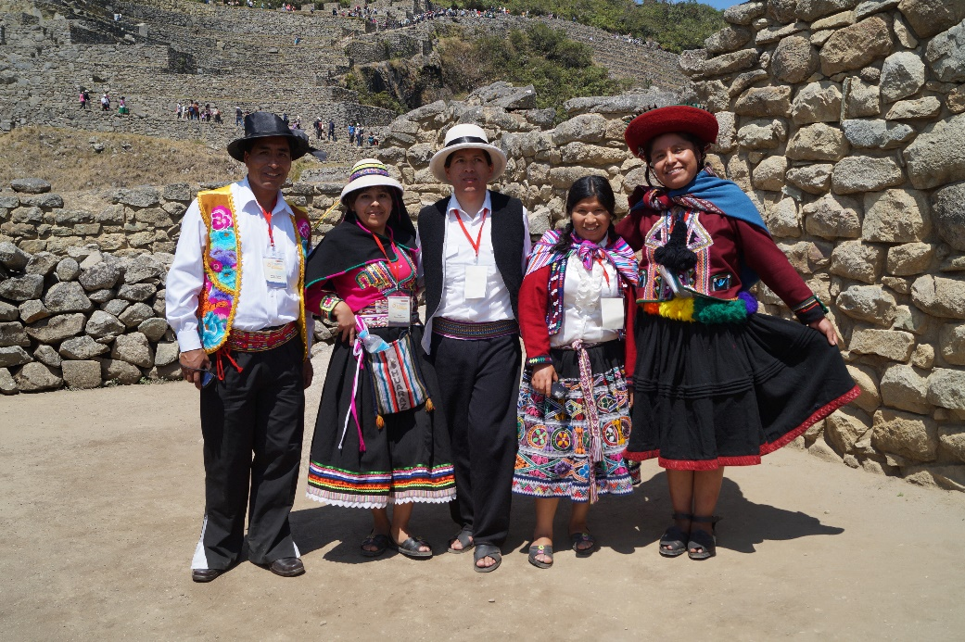
Resultados de la investigación
Formación de traductores e intérpretes
Práctica de la traducción
Práctica de la interpretación
Socialización del rol de los traductores e intérpretes

Slide 3
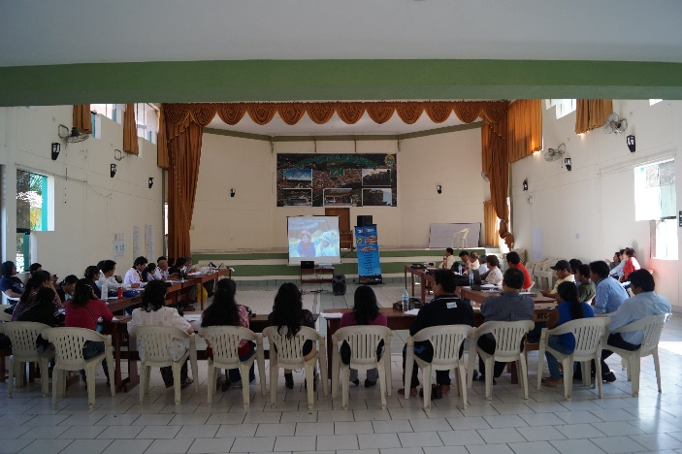
Formación de traductores e intérpretes
Prioridades estatales:
  Proporcionar cobertura a las necesidades de mediación
  lingüística y cultural derivadas de las estipulaciones recogidas en la legislación
  Promover los derechos lingüísticos
Prioridades de los participantes en los cursos:
  Visibilizar y revitalizar sus lenguas y sus culturas
  Asistir a los miembros de sus comunidades lingüísticas en sus tratos con las instituciones
  → ¿Profesionalización?
  → Dualidad del rol de los traductores e intérpretes
Notes:
Debemos plantearnos si el objetivo de los participantes es formarse en una nueva profesión para despempeñarse en los ámbitos específicos que el Estado tenía en miras (Consulta Previa y Servicios Públicos) o utilizar la formación como una plataforma para poner en valor sus culturas y movilizarse por la igualdad de sus pueblos respecto a la mayoría castellanohablante. (Lógico, por el volumen de trabajo, comparado con la demanda para las lenguas occidentales y mayoritarias y porque todos simultanean la T-I con otras coupaciones laborales).
El énfasis que, según sus propias declaraciones, muchos de los T-Is cualificados ponen en la traducción de las manifestaciones culturales de los PPOO (canciones, historias, poemas…) y la compilación de diccionarios bilingües apunta a lo segundo.
Sus testimonios revelan que se sienten empoderados por la experiencia de la formación y valoran esto tanto o más que las destrezas profesionales con las que se les familiariza en el curso. De hecho, su compromiso politico ha sorprendido a algunos actores estatales.
De ahí la dualidad del rol implícita en las prioridades estatales y en las de los cualificados por el MINCUL: T/Is y embajadores de sus pueblos.
Por otra parte, también encontramos indicios de discursos e ideologías que parecen contradecir el principio de interculturalidad que motive el diseño del programa de formación. Ej.: la ideología del estándar e ideologías puristas; la introducción (o profundización) de jerarquías entre los T-Is cualificados y los hablantes comunes.

Slide 4
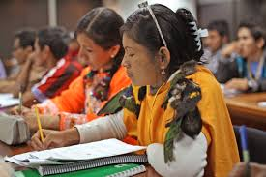
Práctica de la traducción
Conflicto de tradiciones: oral vs. escrita
Asimetría de convenciones discursivas y genérico-textuales
Asimetría en la función de los textos jurídicos (vinculante vs. simbólica)
→ ¿Neocolonialismo? / ¿Resistencia?
Notes:
Diferencias entre las LLOO mayoritarias y las minoritarias.
Alfabetos consensuados.
Falta de profesionales que puedan validar las traducciones.
La direccionalidad del proceso –del castellano como la lengua del poder y la autoridad, a las LLOO, que reflejan estructuras socioculturales y políticas (en el sentido más amplio del término) que se desarrollaron ajenas a los valores improtados e impuestos por los conquistadores– puede evocar nociones coloniales. Sin embargo, nuestro análisis de la traducción de la Ley de Lenguas revela que hay cabida para prácticas de resistencia o apropiación, como el cambio de tenor (del estilo oficial e impersonal que apela a todos los ciudadanos del Perú, a una comunicación directa y personal de los Ts con sus pueblos expresada en términos con los que estos puedan identificarse) o la creación de un género textual nuevo en la LO.

Slide 5
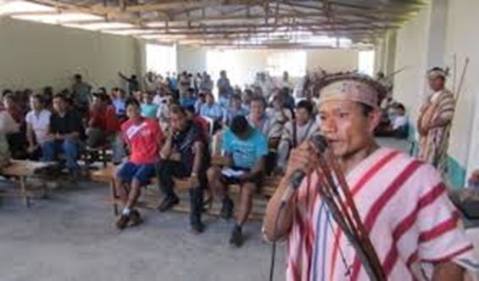
Práctica de la interpretación
Conflictos:
  neutralidad vs. posicionamiento
  tradiciones y creencias (“lo occidental” vs. “lo indígena”)
  códigos de ética profesional (e.g. en procesos de Consulta Previa)
Confianza por parte de los interlocutores primarios
Asimetría de convenciones comunicativas
Notes:
En consulta previa y contextos jurídicos, hace falta una mejor definición del rol.
En contextos jurídicos y medicos, es necesario negociar las diferencias culturales.
En consulta previa: el papel de los intérpretes se encuentra a caballo de la prestación de un servicio público y la mediación que a menudo se requiere en negociaciones empresariales o políticas, lo cual resulta en un conflicto de los códigos de práctica respectivos. Este es un fenómeno en el que se debe profundizar más, ya que afecta a los intérpretes profesional y personalmente. Está relacionado con cuestiones de confianza, que tienen un impacto considerable en el desarrollo de la Consulta.

Slide 6
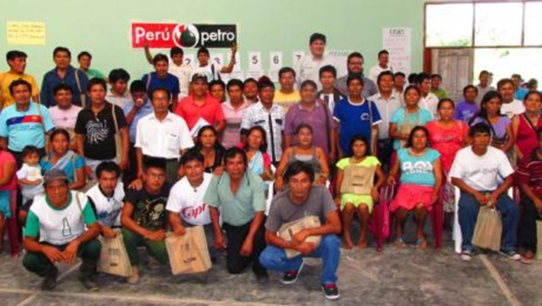
Socialización del rol de los traductores e intérpretes indígenas
Creación de conciencia entre:
  los usuarios de los servicios de traducción e interpretación
    expectativas respecto al desempeño profesional de los traductores e intérpretes indígenas
    derechos y responsabilidades
  la sociedad civil
    percepciones del desempeño profesional de los traductores e intérpretes indígenas
    percepciones de la intervención estatal en la provisión de servicios
Notes:
Es necesario entender:
el alcance y los límites del papel de los T/Is
los derechos y responsabilidades de cada uno:
el caso de la pasantía en el hospital donde “nadie hablaba quechua” y la percepción general (“en castellano nos vamos a entender todos”)
el hecho de que, por razones históricas (y socio-económicas), los hablantes de LLOO prefieran comunicarse en castellano por miedo a ser discriminados en lugar de contra con los servicios de un(a) intérprete, aunque sus recursos sean limitados
Sociedad civil:
críticas respecto al desempeño de los intérpretes en el juicio de Bagua en las redes sociales
difusión efectiva por parte del Estado de cuáles son sus objetivos
No obstante, ya ha habido logros. Ej.:
La colaboración del estamento judicial con los intérpretes en el juicio de Bagua, tras la falta de comprensión inicial de sus funciones y competencias
La existencia de fichas de registro civil para el RENIEC en jaqaru awajún, que se utilizan en las zonas de predominio
El precedente histórico de la emisión de una sentencia en aimara (en Puno)

